Slide 1
강화학습

Slide 2
지금까지 실습한 알고리즘
DQN
A2C
DDPG
A3C
PPO
PPO + RNN
PPO + LSTM
DDQN

Slide 3
1. Unity 강화학습
유니티에서 제공하는 algorithm에 내가 test하고자 하는 환경과 agent를 만들어서 적용
State : agent 위치, 큰 공의 위치, 작은 공의 위치, agent 속도, agent 가속도 등의 8개와 이전 state를 쌓아서 총 16개
Action : 좌우로 움직이기
Termination : 공에 부딪히기
Reward : 시간이 지남에 따라 -0.01, 작은 공은 +1, 큰 공은 +10
Algorithm : PPO
30000 episode에서 이미 optimal

Slide 4
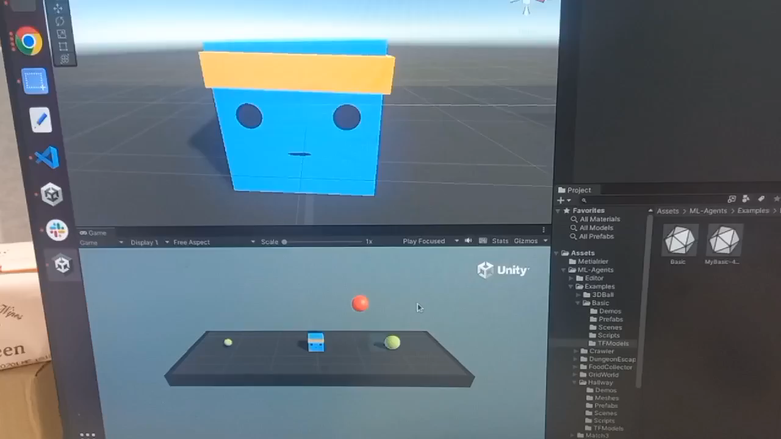

Slide 5
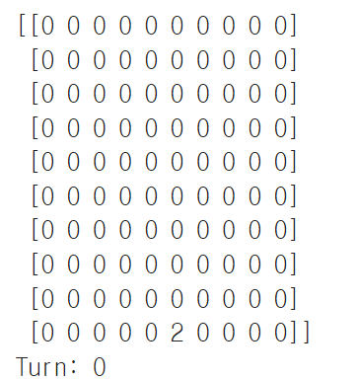
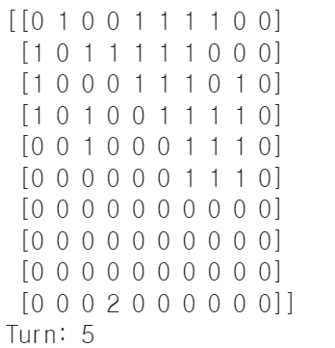
2. 간단한 project
Map

Slide 6
문제.
1.
Map
Map을 state로 줬을 때 학습이 아예 안되는 결과가 나옴.
-> 배열의 얕은 복사로 값이 독립적이지 않았음

Slide 7
문제.
RNN을 적용시키면 마찬가지로 학습이 안됨
-> LSTM을 적용시키니까 학습이 됨.

Slide 8
똥 피하기 게임에 강화학습 적용 ( max_epi : 30000 )
 | Layer 수 | 가속도가 붙었던 epi | Avg score | Best score | Best score 달성 epi | Avg score 2 | Best score 2
DQN with DNN | 4 | 400epi | 150점 | 1578점 | 17800epi
DQN with CNN | 4 | X | X | X | X
DDQN with DNN | 4 | 400epi | 160점 | 1729점 | 29900epi
PPO with DNN | 5 | 600epi | 11점 | 173점 | 20000epi
PPO with RNN | 5 | X | 11점 | 45점 | 10000epi
PPO with LSTM | 5 | 5000epi | 24점 | 160점 | 20500epi | 60점 | 680점(330500epi)

Slide 9
Value-Based 방법론은 일반적으로 Policy-Based 방법론보다 안정적이지 않지만 공격적으로 학습하기 때문에 가속도가 붙는 epi가 작았다.
Off-policy learning이 Correlation이 적고, training 횟수가 많기 때문에 best, avg score가 더 많을 수 있겠지만 너무 차이가 난다.

